Slide 1
실습 자료_1일차
파이썬 문법 설명

Slide 2
< 목차 >
쥬피터 노트북 실행
Basic Data Type
IF – ELIF – ELSE
For
Def
Library Import
Numpy
Pandas
업무 적용 예시
~연습문제~

Slide 3
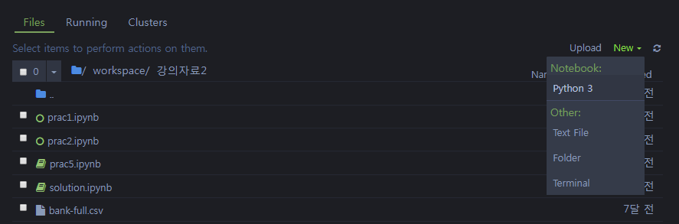
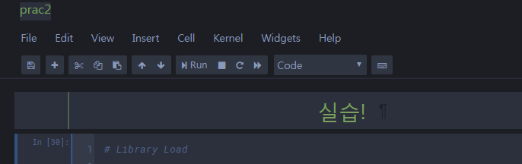
1. 쥬피터 노트북 실행
디렉토리 뒤로 이동 ‘<-’
쥬피터노트북 파일 .ipynb 생성
디렉토리 생성 (or 해당 경로에서 직접 생성도 가능)
파일이름 Rename
쥬피터 노트북은 Cell 단위 실행 프로그램
해당 Cell 실행 ~ 종료 전까지는 생성한 데이터 및 함수들은 메모리에 유지 -> 사용하지 않는 변수들은 제거하거나 해당 ipynb를 종료함으로써 메모리 정리 필요!
저장
Cell 실행
<단축키>
Ctrl + enter Cell 실행
Shift + enter Cell 실행 후 아래 cell 이동
ctrl + / 주석달기(지우기)
B(커서 비활성화 상태) Cell 생성
DD (커서 비활성화 상태) Cell 삭제
Cell 제거
Cell 추가
Cell 실행중지

Slide 4
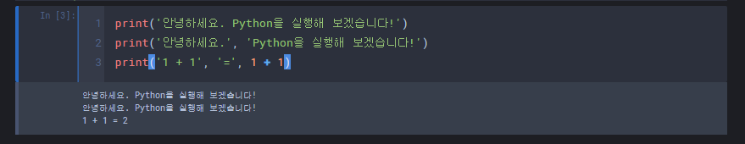
1. 쥬피터 노트북 실행
<print 함수>
‘print’는 인자로 입력한 값을 출력하는 함수입니다.
‘ ‘로 묶여잇는 문자열을 출력하거나, 숫자 혹은 계산값을 입력할 수도 있습니다.
또한 한 개가 아닌 여러 개의 인자 ( ,[쉼표]로 구분된)를 입력할 수 있습니다.
※ Python은 대문자와 소문자를 구분하는 언어입니다. 대문자와 소문자 구분없이 입력하는 SQL과 구별됩니다.
※ Python 함수의 사용법은 함수명(인자1, 인자2, …)과 같은 식입니다.
※ Python은 ‘print’와 같은 내장함수나, 라이브러리(패키지)에 생성된 함수, 그리고 사용자 지정함수 등 다양한 함수들을 활용할 수 있습니다.

Slide 5
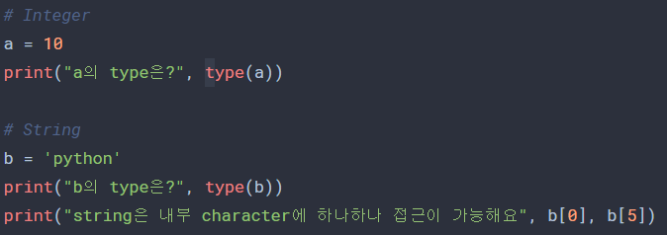

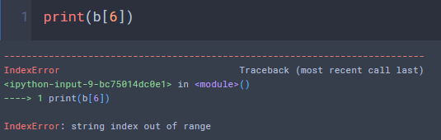
2. Basic Data Type
숫자형 변수 a 생성
‘type’ 변수의 타입을 return
문자형 변수 b 생성
변수명
대입자
변수값
‘p y t h o n’
Python의 index 순서는
항상 ‘0’ 부터에요
변수 : 특정한 값을 가질 수 있는 값(객체) *변할 수 있는 값이기에, 다른 값을 대입(=)하면 다른 값으로 변환
숫자형변수는 정수 int(integer), 실수 float로 구분됩니다.
문자형변수는 문자열 str(string)으로 ‘ ’ or “ “로 묶여 있습니다.
문자형변수는 문자열이기에, 문자(character) 하나하나 구분되어 저장됩니다.
Index : 나열 변수에서 하나하나 값의 위치를 의미하며, 숫자 0부터 시작합니다.
0 1 2 3 4 5 6
값의 범위를 범어났기에 오류

Slide 6
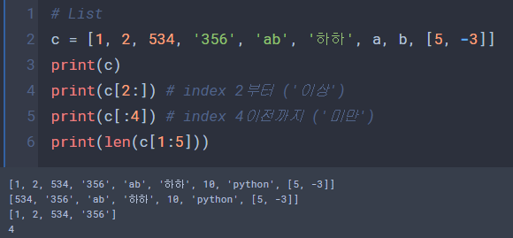
2. Basic Data Type
[Indexing]
A : B
A ≤ x < B
※ list[A:B]의 경우 A index 보다 크거나 같고, B index 보다 작은 배열이 출력됩니다.
List : 여러 값 또는 변수들을 순차적으로 갖는 객체입니다. ‘[ ]’으로 표현
List는 각 배열의 값으로 값으로 int 값, str 값, int형 변수, str형 변수, List형 변수 등 모든 값 또는 변수를 포함할 수 있습니다.
str형 변수와 마찬가지로 값의 위치에 따른 index가 존재합니다. 0 ~ (length-1)까지 존재
List의 특정값을 조회하려면 [ index ]를 사용합니다. Ex) str_var = [1, 2] ; str_var[0] -> 1, str_var[1] -> 2

Slide 7
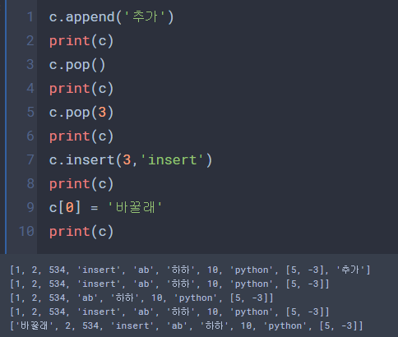
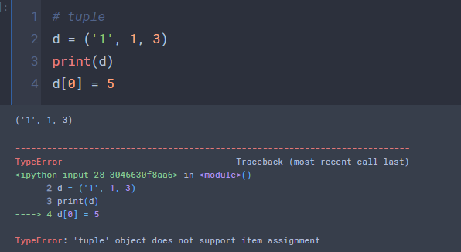
2. Basic Data Type
append : 가장 마지막 index 뒤에 값을 추가하는 함수
pop : 객체를 제거하는 함수 (*매개변수의 기본설정은 마지막 index)
insert : 값을 원하는 Index 위치에 추가하는 함수
*참고 : ‘tuple’ type은 list와 동일하지만 값 치환 불가

Slide 8
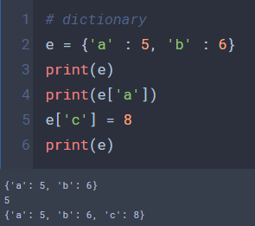
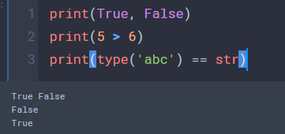
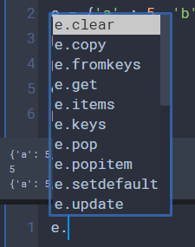
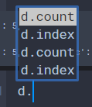
2. Basic Data Type
※ 괄호 정리
‘(‘
1. 함수의 인자를 받을때
2. tuple 변수 생성
‘{‘
1. dictionary 변수 생성
‘[‘
1. list 변수 생성
2. 배열 변수의 값을 검색할때
Dictionary : {Key : Value}의 관계로 이루어진 객체
일명 hash(또는 사전), / 0, 1, 2, … 의 순서가 아닌 직접 key값으로 name을 지정하여 사용
저장 메모리 효율은 낮지만 속도에 강점
Bool(Boolean) : True or False의 값을 갖는 객체
== : ‘같다’, >= ‘크거나 같다’ 와 같은 비교연산자 대응
*참고 Tap을 누르면 가능 명령어 모음 출력

Slide 9
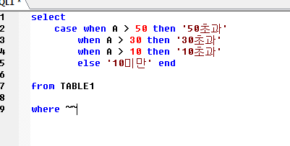
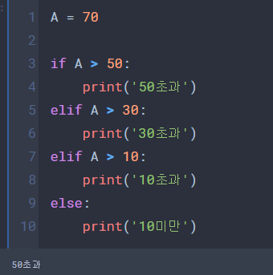
3. IF ELIF ELSE (조건문)
‘sql’ case when 구문
if-elif-else 구문은 각 조건을 순차적으로 탐색하여, 해당 조건에 맞는 부분의 실행문을 수행합니다.
if (1번째 조건): (1번째 실행문) elif (2번째 조건): (2번째 실행문) … else: (마지막 실행문)
‘python’ if-elif-else 구문
※ ‘:’ 및 indent(들여쓰기)
1) ‘:’(클론) 앞의 조건이 True 이면 2) ‘:’ 아래 들여쓰기 된 실행부분을 수행합니다. 3) 해당 부분이 실행되면 if – elif – else 구문은 종료됩니다.

Slide 10
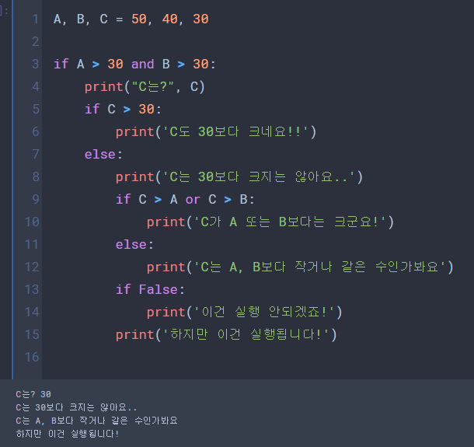
3. IF ELIF ELSE
직접 값을 바꿔가면서 수행해 보세요 (*’∇’*)

Slide 11
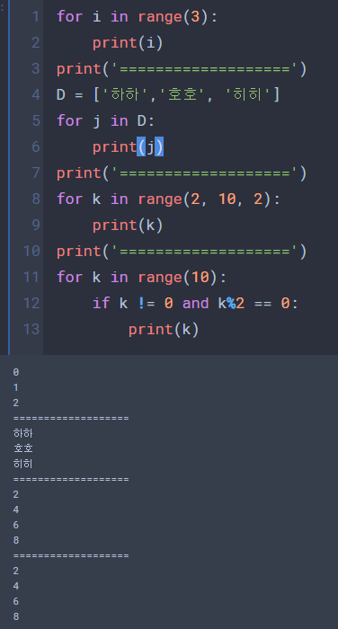

4. For (반복문)
※ range 명령어 요약
Ex)
range(3) : 0 ≤ x < 3
range(2, 10, 2) : 2 ≤ x < 10 [ +2씩 증가 ]
for문은 반복횟수(or 반복 배열)를 지정한 후 해당 반복횟수 만큼 for문 아래 실행부분을 수행합니다.
for 매개자 in 반복리스트: 실행부분 → 반복리스트의 수행 횟수 만큼 실행부분을 수행하게 됩니다.

Slide 12
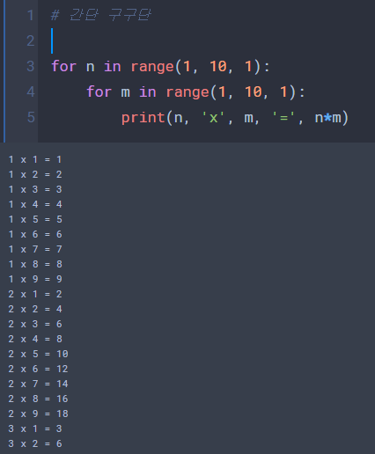
4. For (반복문)
For문을 중첩하여 간단 구구단을 만들어봅시다.

Slide 13
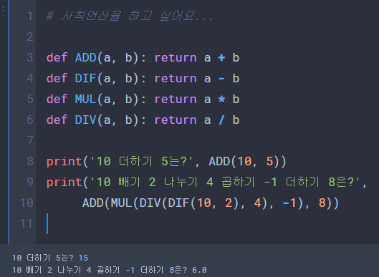
5. Def (사용자지정 함수 생성)
Def(define)문은 잦은 수행을 구문을 수행해야 할 경우, 해당 수행의 구문을 고정하여 간편한 함수로 만듭니다.\
함수이름, 함수 Input(매개변수), 함수 Output(return)을 정의하여, 동일한 수행에 대하여, input을 바꿔가며 수행할 수 있습니다.
※ 함수 정의의 이점
동일한 수행에 대한 매크로를 만들어 편의
함수 구문 수행 시 만들어진 변수들은, 구문 수행후 메모리에 남지 않음 (메모리 효율)
함수 내부에 미리정의한 함수를 포함함으로써, 수행 코드 단순화 가능
함수 선언 명령어
결과값 호출 명령어
매개변수
Return 값
함수명

Slide 14
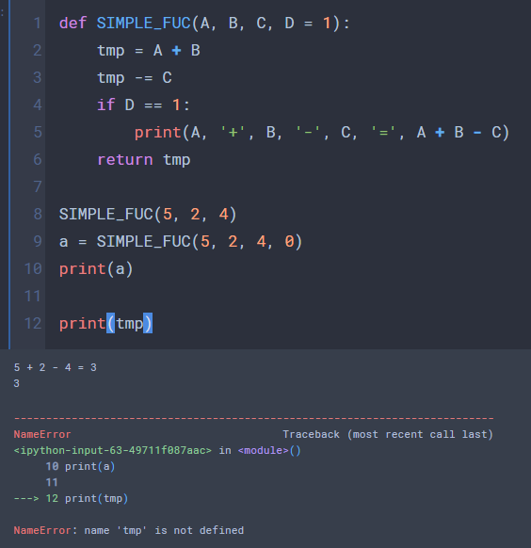
5. Def (사용자지정 함수 생성)
따로 입력을 안해줘도
기본값이 1이에요!
return을 한다는 것은
함수의 output이 있는 것이며,
그에 따라 값을 배정할 수 있다는 것
*return이 없으면 값을 줄 수 없음
tmp는 함수 안에서만 정의된 변수이기 때문에,
함수 밖에서는 만들어진 값이 아닙니다.
실제로 자신만의 함수를 만들어서 사용해 봅시다.

Slide 15
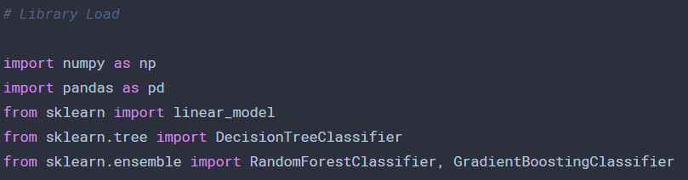
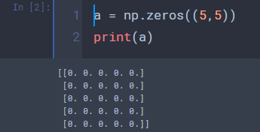
6. Library Import
Numpy Library를
np라는 이름으로 명명하고 사용
Sklearn.ensemble이란 Library 안에
RandomFores~, Gradient~ Libray를 동시 호출
Library를 Import한다는 의미는, 기존에 다른사람이 만들어 놓은 패키지(함수 및 변수, 클래스)를 편리하게 가져다 씀을 의미합니다. → open source 이며, 많은 사용 유저를 갖고 있는 파이썬의 가장 큰 장점 중 하나! *Google에 검색(*’∇’*)
anaconda의 경우 기본적으로 유용한 라이브러리를 함께 설치할 수 있어서 유용합니다.
Import 이후 수행시, 라이브러리이름.변수(or 함수, 클래스)와 같은 방식으로 호출할 수 있습니다.

Slide 16
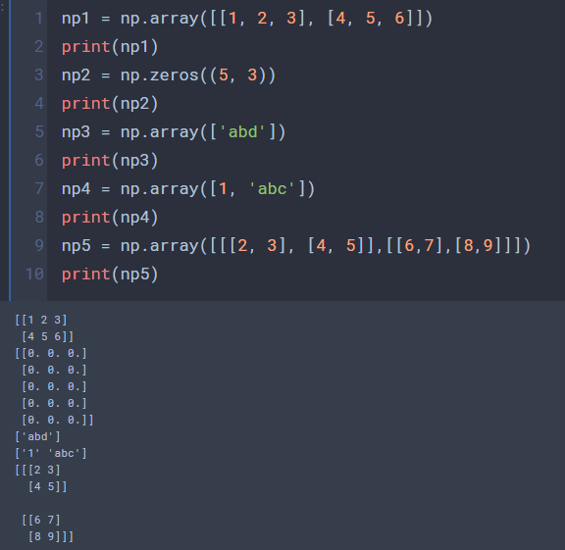
7. Numpy
<<Index>>
0 1 2
0
1
2
[[ 1, 2, 3 ]
[ 4, 5, 6 ]
[ 7, 8, 9 ]]
행, 열 순의 index
Np[1, 2] = 6
Np[2, 0] = 7
Array는 차원 개념이 있는 Matrix(행렬) 입니다.
Array의 좋은점은 - 메모리를 적게 먹는다. - 수학적 계산이 쉽다. - 데이터 변형을 하기 용이하다. - 다른 라이브러리와의 연계가 좋음
array의 index는 차원이 n개인 list와 동일합니다.

Slide 17
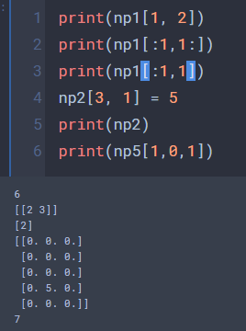
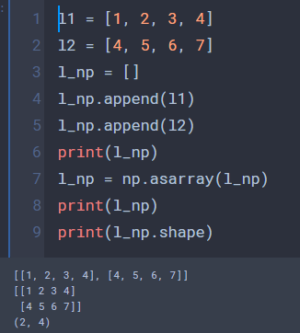
7. Numpy
array의 indexing를 직접 수행하면 확인해 봅시다.
shape는 array의 차원을 출력하는 명령어 입니다.

Slide 18
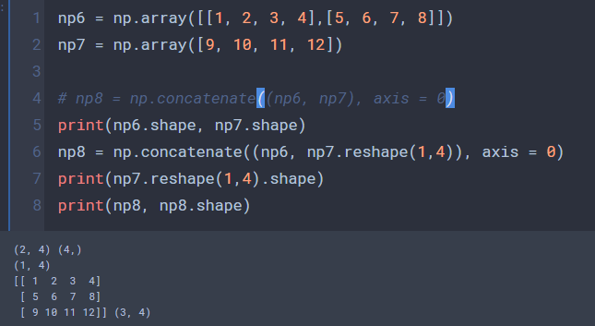
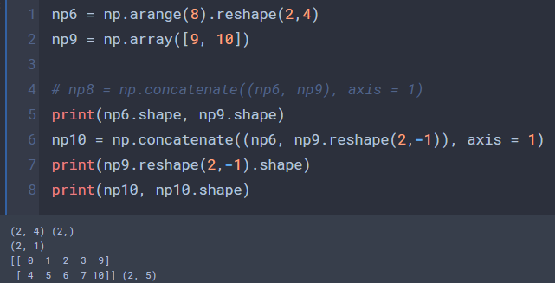
7. Numpy
Array의 생성은 다음과 같은 방법이 있습니다. 1. list나 DataFrame과 다른 type의 변수 변환 → np.asarray(변수) 2. np.array([[배열1], [배열2], … ]) 처럼 직접 값을 입력 3. np.zeros((n, m)), np.ones((n, m)) → n행 m열의 0(or 1)로 된 배열 생성
concatenate 명령어를 사용하여, 여러 array를 합칠 수 있습니다.
reshape 명령어를 사용하여, array의 차원을 변경할 수 있습니다.
열이 동일해야 행을 합칠수 있음
※ reshape
: array의 행과 열을 조정할 수 있음
Ex) reshape(2, 5) → 10개의 항을 가진 array의 경우 2행 5열로 변환
Ex) reshape(5, -1)
→ 5*n개의 항을 가진 array의 경우 5행 n열로 변환
행이 동일해야 열을 합칠수 있음

Slide 19
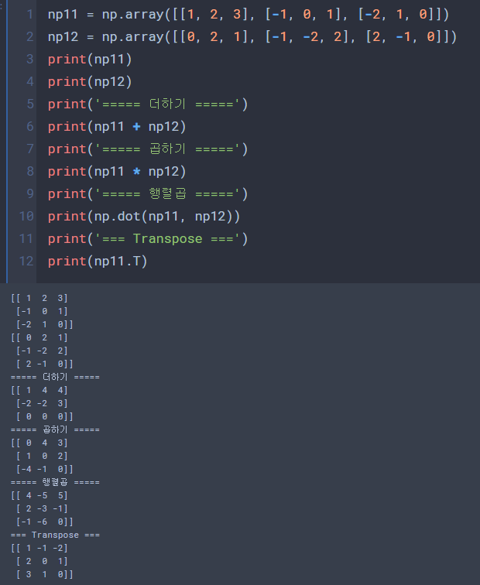
7. Numpy
array의 다양한 계산을 해봅시다!

Slide 20
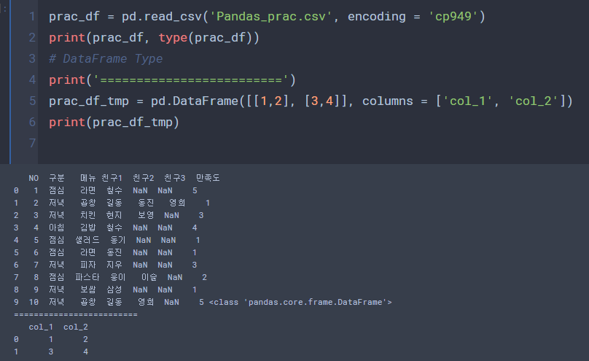
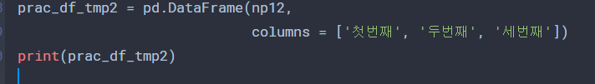

8. Pandas
DataFrame은 oracle table과 유사한 구조입니다.
2차원 array가 기본 구조이며, column 및 index의 이름을 갖습니다.
DataFrame의 생성은 - csv 및 pickle 파일 업로드 - 타 type 변수 변환 - oracle table upload
DataFrame은 많은 메타정보(column, index 등)을 포함하여 사용이 용이하지만, 그만큼 속도가 느리다는 단점이 있습니다.
※ array와 DataFrame의 변환
pd.DataFrame( <array> )
: Numpy array → Pandas Data_frame
np.asarray( <DataFrame> )
: Pandas Data_frame → Numpy array

Slide 21
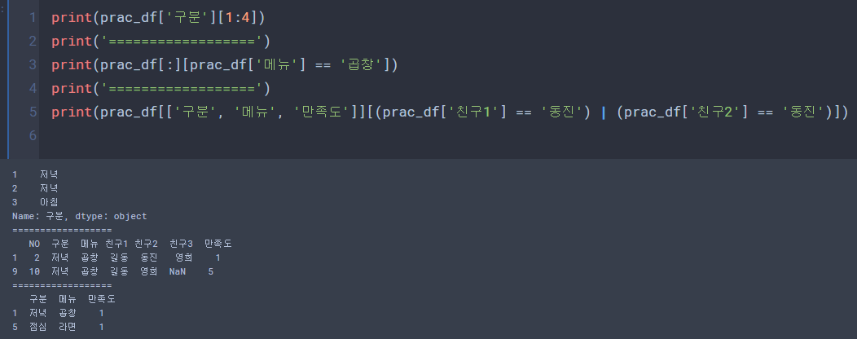
8. Pandas
DataFrame [ ] [ ]
DataFrame은 oracle table과 비슷한 구조로, column, index 순으로 접근합니다. (array와 반대)
.iloc 명령어를 사용하시면 array와 동일한 수행이 가능합니다.
Column Index
: Column name,
Column list
Row Index
: Row index,
Row list,
Boolean list

Slide 22
내일 모델링 실습 때는 1) 데이터 load – 당사 데이터 upload 2) 데이터 preprocessing – array or DataFrame 활용 3) Modeling – parameter 값 변경 4) Result – 모델링 성능 지표를 통한 결과 확인
고생하셨습니다!

Slide 23
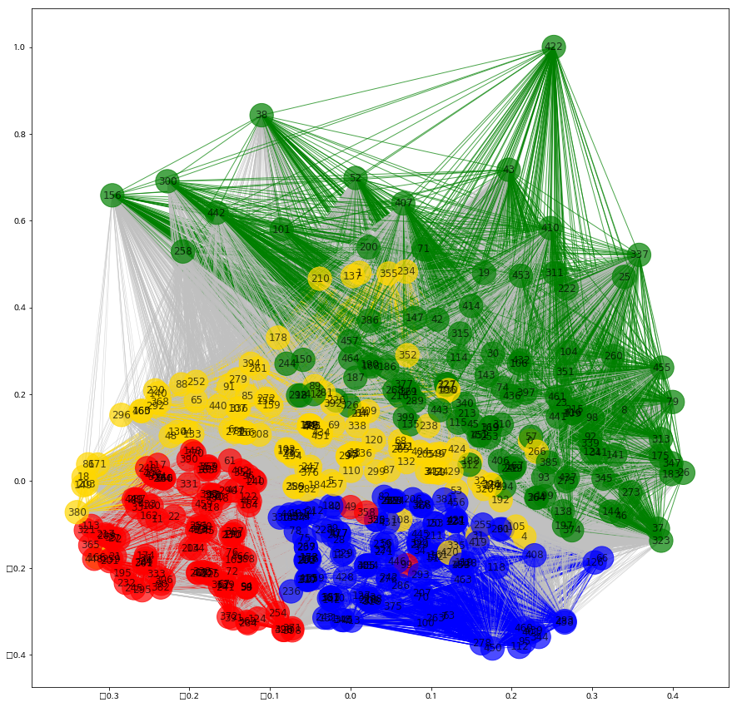
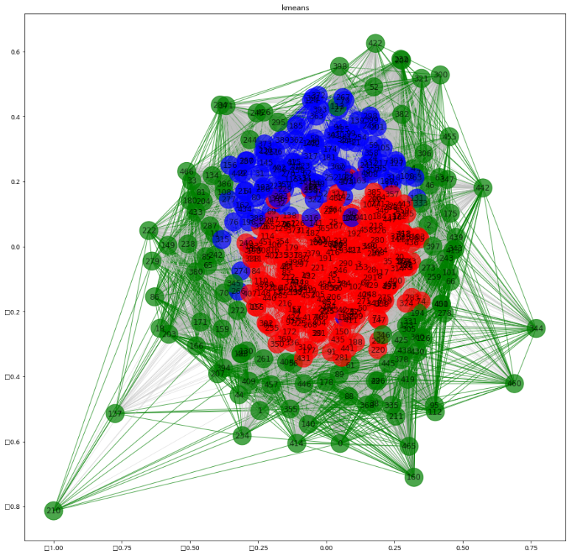
9. 업무 적용 예시
AutoML 솔루션
Network 분석 모듈
Oracle Table Upload 및 쿼리 실행 edw_boan.ipynb 파일 참고
Report 및 Excel Layout 지정 excel layout example.xlsx, pdf layout example.pdf 참고
※ 반복적인 업무 수행 시 RPA, 매크로와 같은 방식으로 활용 가능
※ oracle, excel에서 처리할 수 없는 다양한 업무 적용 가능
(*’∇’*) (*’∇’*) (*’∇’*) 활용하실 수 있는 예제는 무궁무진합니다 (*’∇’*) (*’∇’*) (*’∇’*)

Slide 24
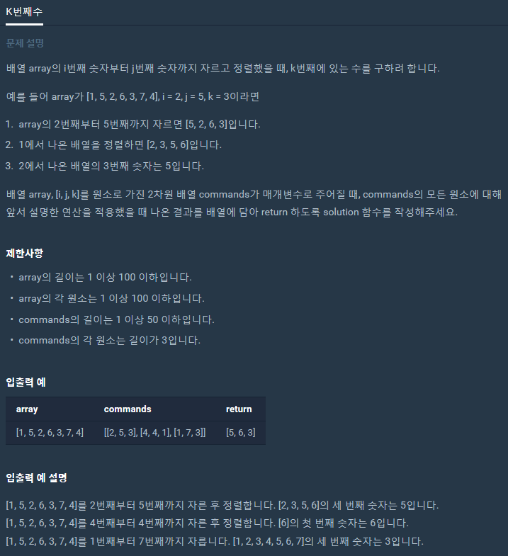
10. 연습문제(1)
https://programmers.co.kr : google에 ‘프로그래머스’라고 치시면 다양한 예제를 확인하실수 있습니다. 정답은 ‘solution.py’ 에서 확인하실 수 있으세요. [ 정답은 여러 개니 꼭 따라하지 않으셔도 됩니다 ]

Slide 25
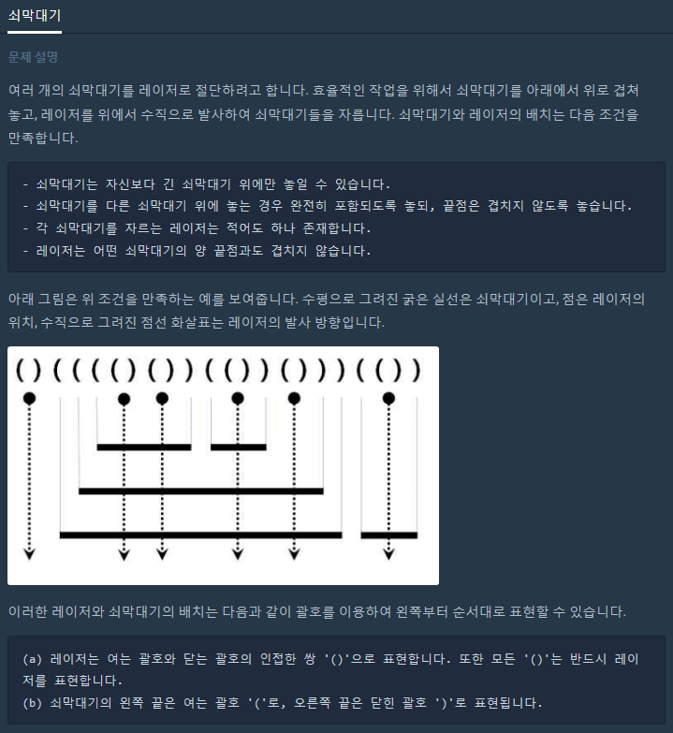
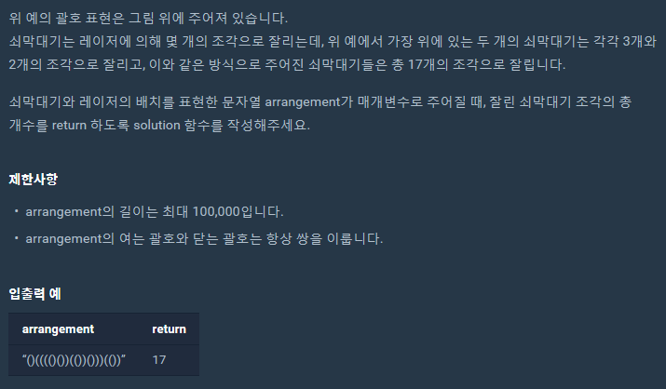
10. 연습문제(2)

